Slide 1
Dystopia : Cinémax
L’appli des fans du 7ème art

Slide 2
Expression des besoins
Application de gestion de cinémas : ajout et modification
Recherche de cinéma en fonction d’une ville ou d’un mot clef
Consultation des films à l’affiche d’un cinéma
Réservation de places

Slide 3
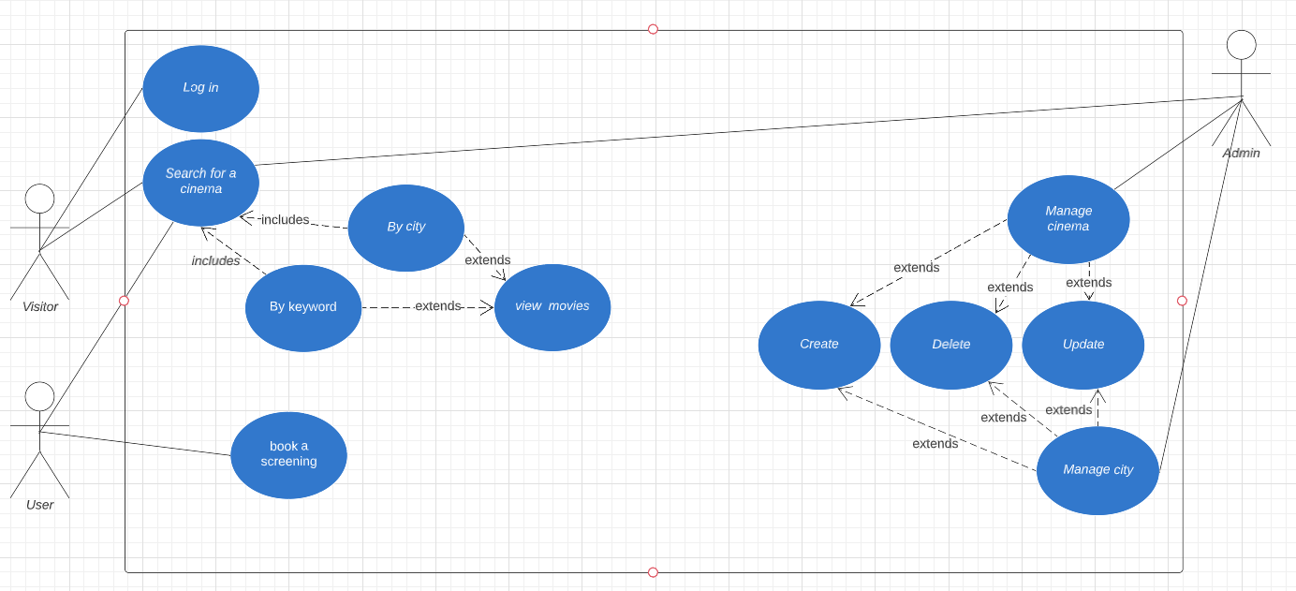
Diagramme des cas d’utilisation

Slide 4
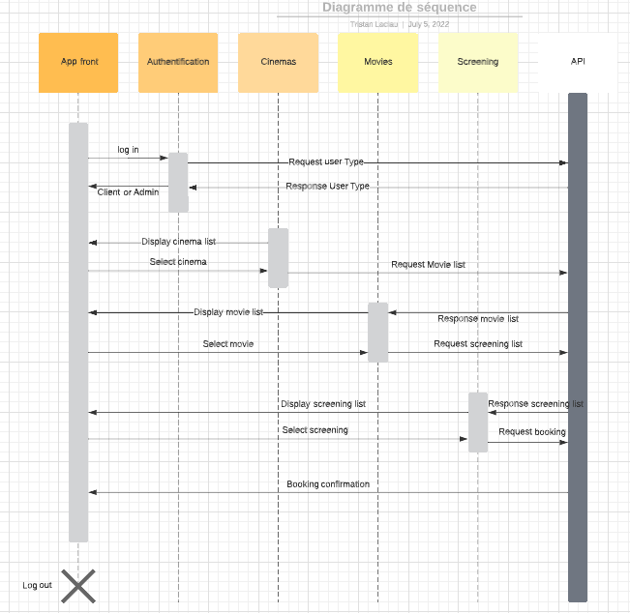
Diagramme de séquence

Slide 5
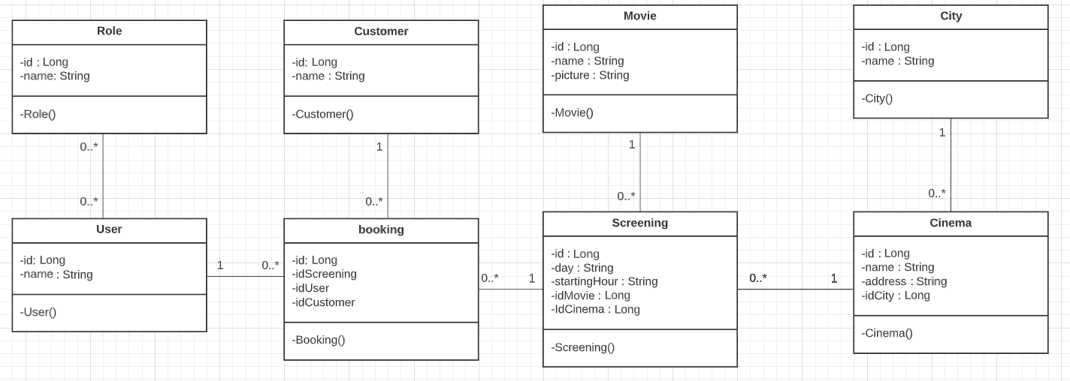
Diagramme de classe

Slide 6
Spécifications fonctionnelles - Visiteur
Accéder à la page d’accueil
Accéder à la page de log in
Voir la liste des cinémas
Rechercher un cinéma par ville ou par mot clef
Voir la liste des films à l’affiche pour un cinéma
Voir la liste des séances d’un film dans un cinéma

Slide 7
Spécifications fonctionnelles – Utilisateur connecté
Tout ce que peut faire le visiteur à l’exception de log in, remplacé par log out
Réserver sa place pour une séance de son choix

Slide 8
Spécifications fonctionnelles - admin
Gestion des cinémas :
Ajout
Suppression
Modification
Gestion des films :
Ajout
Suppression
Modification
+ tout ce que peut faire un utilisateur connecté
Gestion des villes:
Ajout
Suppression
Modification
Gestion des séances :
Ajout
Suppression
Modification

Slide 9
Spécifications techniques
Spring boot / Spring data Jpa Hibernate / Spring MVC / Thymeleaf / Lombok
Java 8 / Eclypse / MariaDB / Bootstrap 3

Slide 10
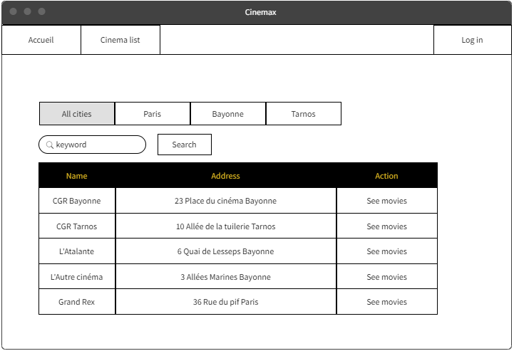
Maquettes

